Slide 1
Линейная функция и ее график

Slide 2
Цели урока:
Учиться:
находить значения функции, заданной формулой;
строить график линейной функции;
определять как влияет угловой коэффициент прямой на расположение графика линейной функции.
Развивать:
кругозор, логическое мышление, внимание, культуру математической речи,
Прививать:
интерес к изучению математики.

Slide 3
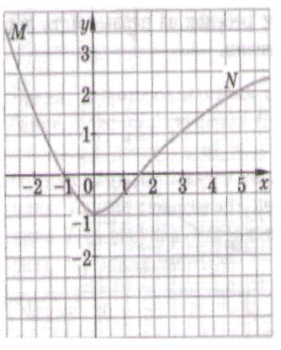

Slide 4
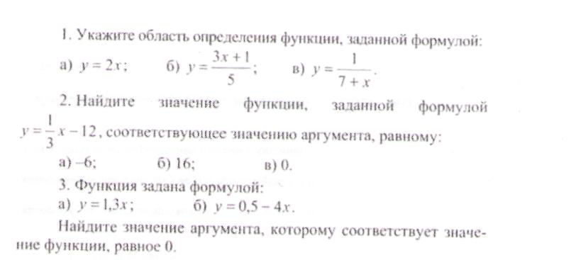

Slide 5
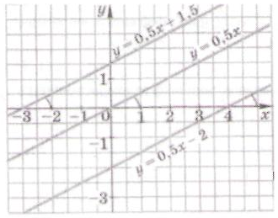
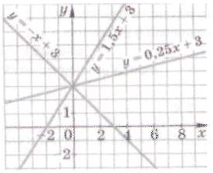

Slide 6
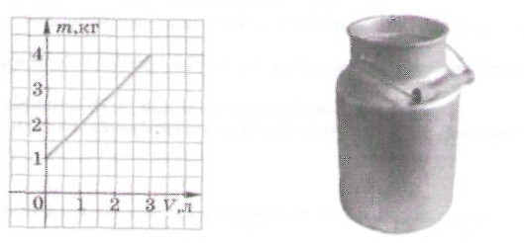

Slide 7
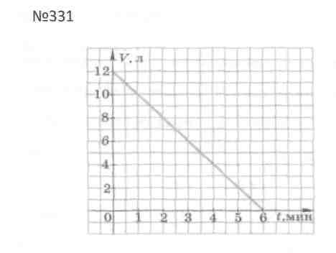

Slide 8
С каким важнейшим понятием математики мы познакомились при изучении этой главы? Что такое область определения функции? Что такое область значений функции? С какой функцией мы познакомились в этой главе? Что является графиком линейной функции? Сколько точек достаточно определить для построения графика линейной функции?

Slide 9
Домашнее задание: № 326, № 327 * № 342 (а)

